Slide 1
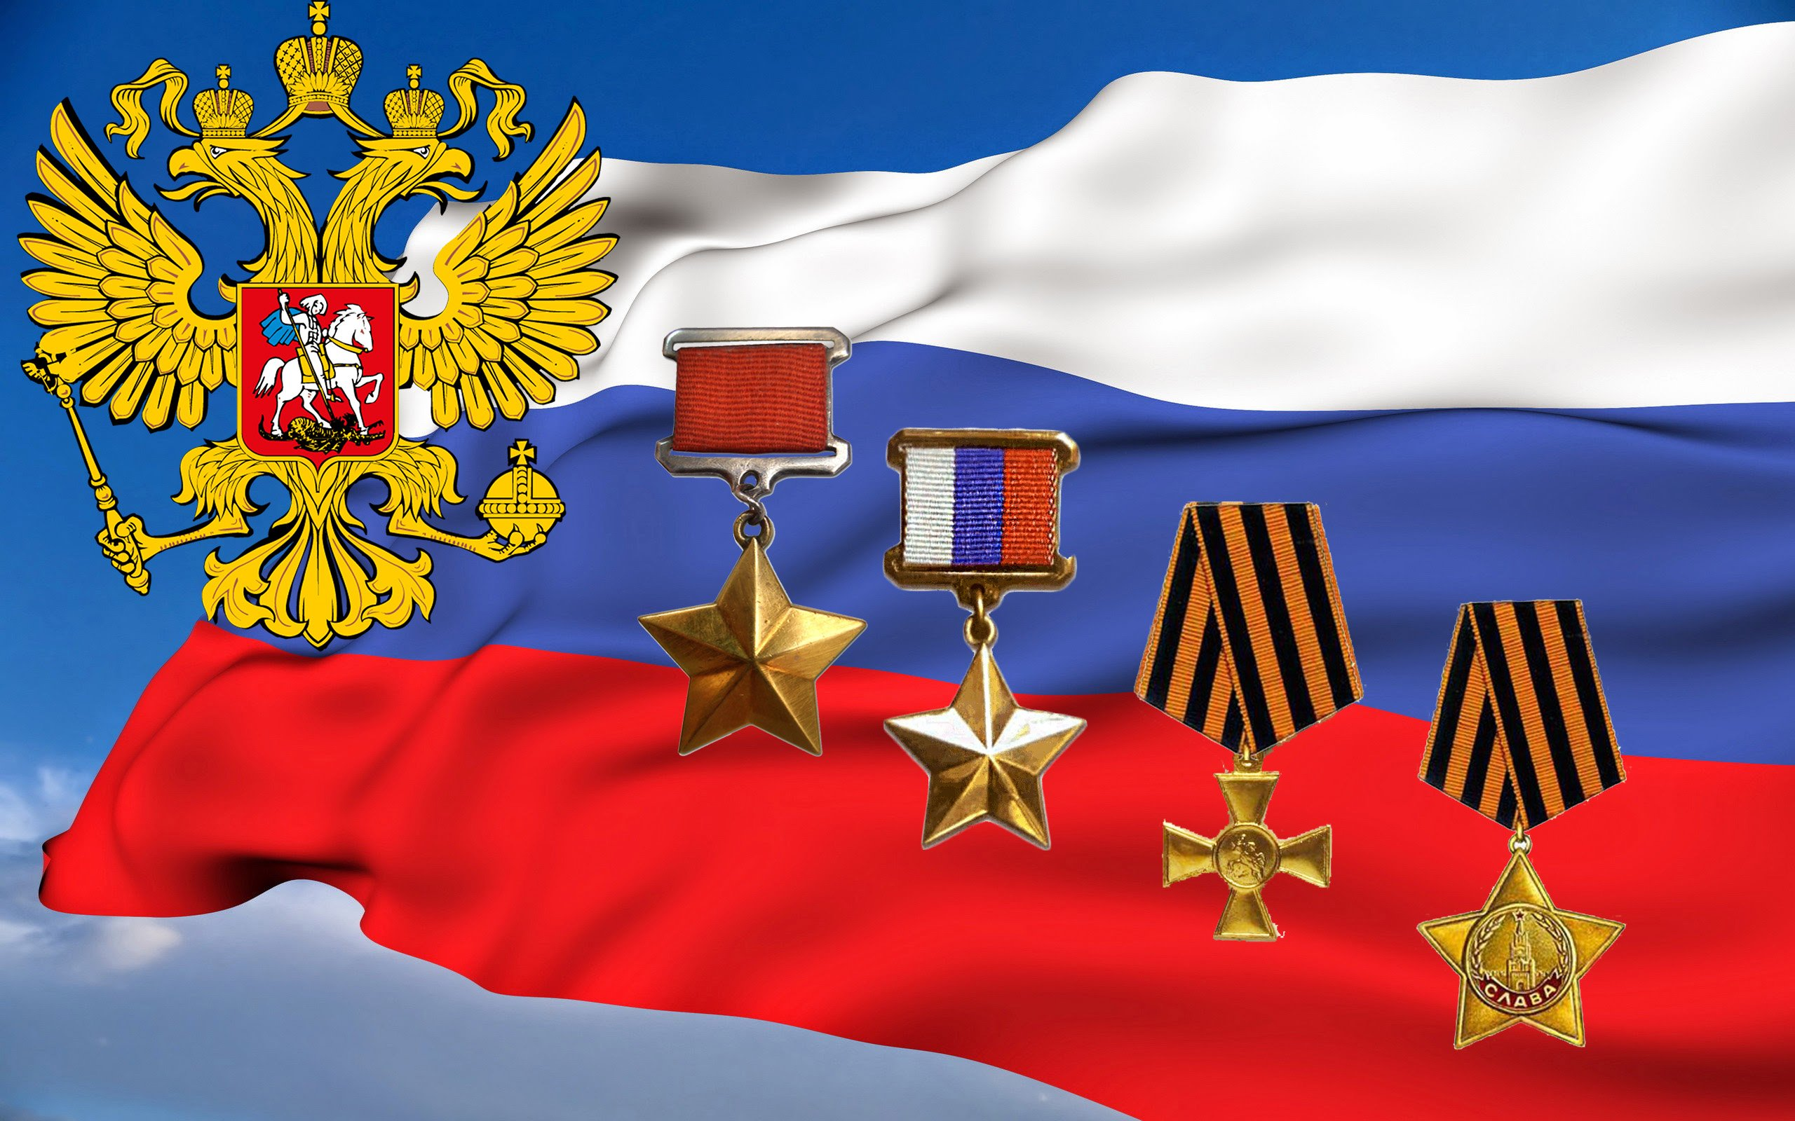
Урок мужества «Герои Отечества: прошлое, настоящее, будущее». (с элементами ИКТ)
Муниципальное казенное дошкольное образовательное учреждение
детский сад № 3
Подготовила: Логачева Н.В.
воспитатель 1 квалификационной категории

Slide 2
Цель:
Познакомить с историей праздника «День героев Отечества».
Создание условий для воспитания патриотических чувств через знакомство с историей праздника «День героев Отечества» и формирование образа героя.
Задачи:
Образовательная:
Знакомство с историей праздника и героями нашей Родины.
Способствовать формированию потребности знать историю своей Родины, своего края, ее памятные даты.
Развивающая:
Развивать положительный настрой к активной познавательной деятельности.
Развивать познавательный интерес, потребность быть достойным славы отцов и дедов.
Воспитательная:
Воспитывать любовь и уважение к героям своей Родины.
Воспитывать уважительное отношение к людям, чье служение Отечеству – пример мужества и доблести.

Slide 3
В каждую эпоху есть свои герои – люди, которые отважно защищали свое Отечество, люди, которые совершили подвиг. Многие из них пожертвовали своей жизнью во благо Родины.
9 декабря Россия отмечает замечательный праздник - День Героев Отечества. В этот день страна чествует лучших из лучших, золотых дочерей и сынов своих!
- Ребята, как вы считаете, кто такие герои?
- Что такое Отечество?
Отечество – это земля отцов. Это земля, на которой мы родились и выросли, где жили наши деды и прадеды. И во все времена человек встает на защиту Родины, когда ей угрожает враг.
Во все века герои таковы: В знак неизменной верности и дружбы Целуют перед битвою оружье, А в битве не жалеют головы!
- Сейчас мы с вами поговорим об истории этого праздника.

Slide 4
Могуча Россия на все времена –
И в прежние годы, и ныне.
Героями наша Отчизна сильна,
Отечество славится ими.
Сегодня героев поздравить хотим:
Вас много, мы вами гордимся.
Мы помним, мы любим, – на этом стоим,
На вас походить мы стремимся.
Для тех, кто стоит на защите страны,
Мы душу и сердце откроем.
Отважны, надежны и духом сильны.
Так вечная слава героям!

Slide 5
Былинные герои
С древних времён на Руси почитались люди, которые стояли за правое дело, жертвуя собой, защищали землю-матушку, трудились на славу Родины. О них слагались песни, поэмы, легенды. Во многих русских былинах воспевались подвиги людей, обладающих недюжинной силой. Кто же эти люди?
- Ребята, назовите имена богатырей, которых вы знаете?
Богатыри охраняли нашу Родину от врагов: стояли на границе.
Известный русский художник Виктор Васильевич Васнецов написал картину «Три богатыря».
- Какие качества помогли богатырям в борьбе с врагами земли русской? (храбрость, сила, отвага, любовь к родной земле).

Slide 6
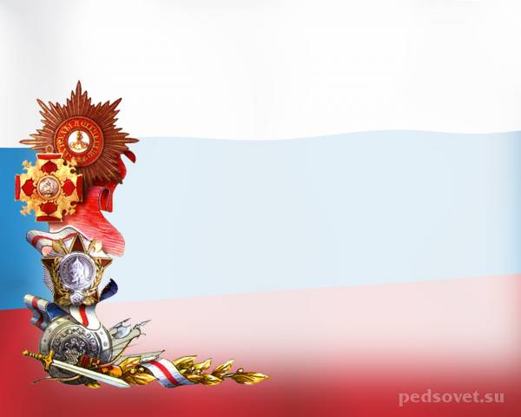
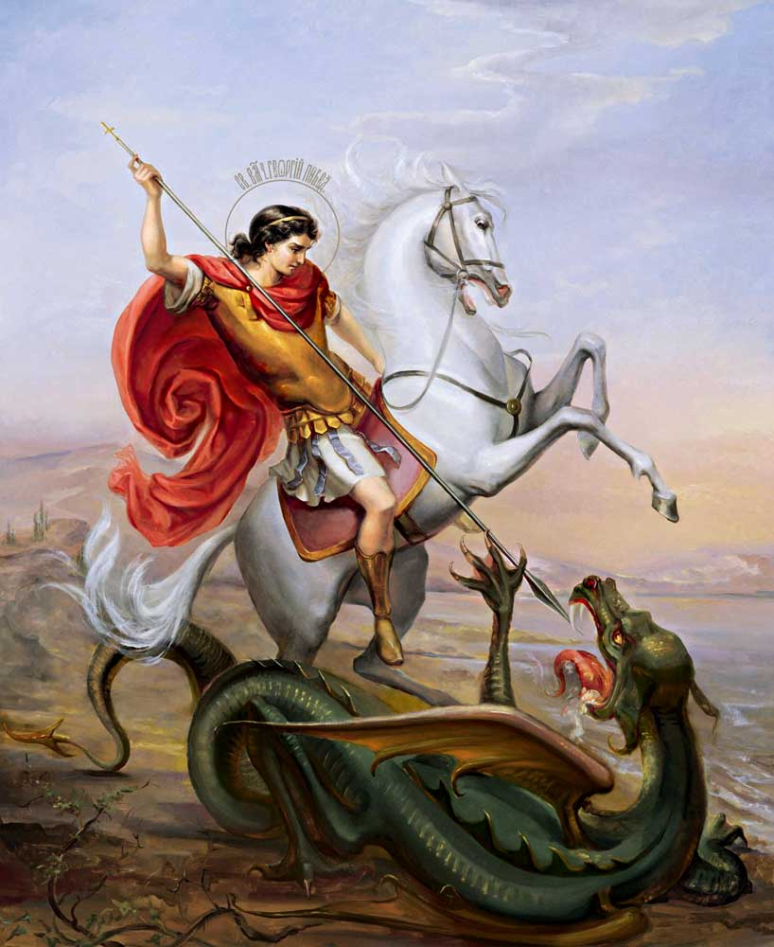
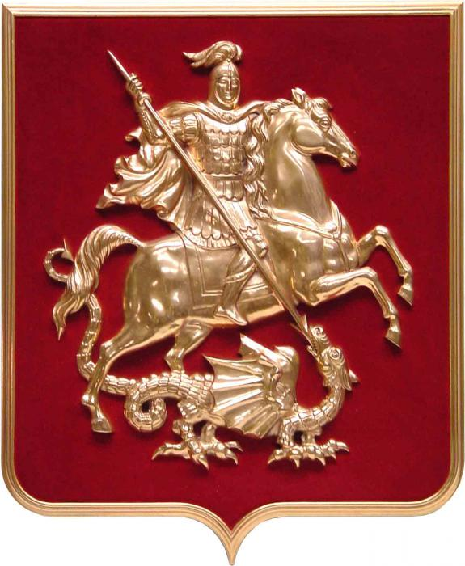
Издавна высшей воинской наградой является Орден Святого Георгия Победоносца .
Легенда гласит: «В озере, близ города Бейрута, где родился Георгий, обитало чудовище, которому поклонялись жители тех мест — язычники. Они боялись змея настолько, что даже отдавали ему в жертву на съедение своих детей. Дошло дело и до единственной дочери царя. В страшном горе царь привел девушку к озеру и оставил ее там одну.
Но когда чудище, почуяв добычу, поднялось из воды, перед девушкой вдруг появился всадник в огненно-алом плаще на белоснежном коне - Георгий Победоносец, он пригвоздил копьем змея к земле, а затем попросил царевну обвязать чудище поясом и вести в свой город. Тысячи горожан были поражены подобным чудом».
Образ Георгия Победоносца уже не одно столетие является на Руси символом высочайшей воинской доблести, его считают покровителем нашей непобедимой Армии.
Теперь Святой Георгий Победоносец изображен на гербе Москвы в образе всадника, пронзающего копьем змея.

Slide 7
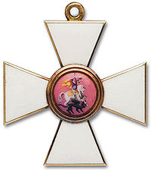
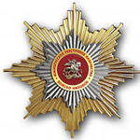
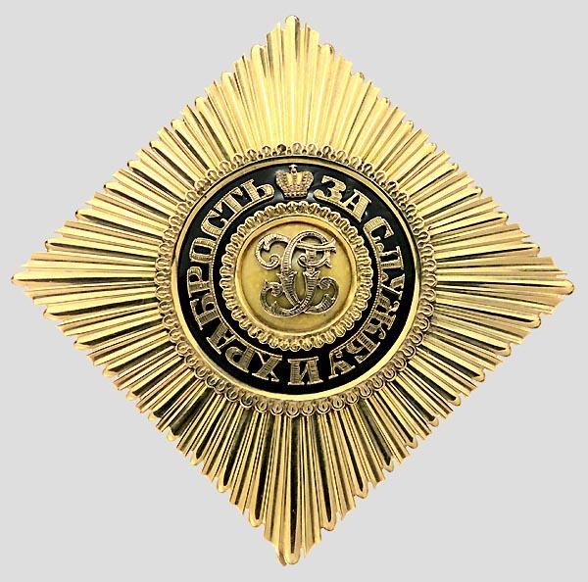
Орден Святого Георгия Победоносца
Дата была установлена в 2007 году и приурочена к событиям эпохи правления Екатерины II.
Российская императрица 9 декабря 1769 года учредила орден Святого Георгия Победоносца. Этим орденом награждали воинов, проявивших доблесть, отвагу и смелость.
В 2007 году по инициативе президента страны Владимира Путина было внесено изменение в федеральный закон Российской Федерации «О днях воинской славы и памятных датах России», в соответствии с которым 9 декабря было установлено Днем памяти Героев Отечества.
Екатерина II удостоила себя этой награды в честь
учреждения ордена Георгия Победоносца

Slide 8
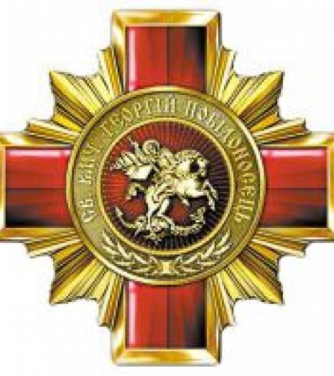
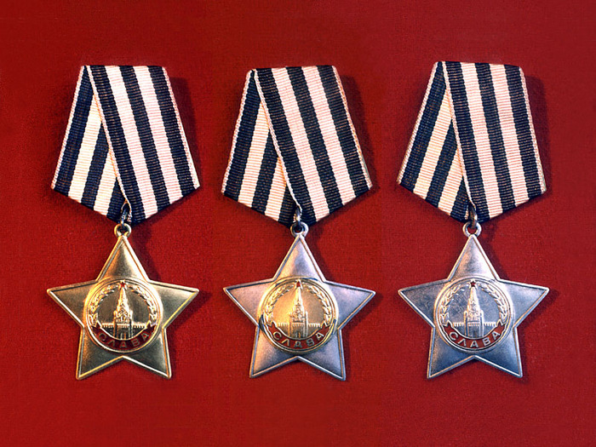
Орденом Святого Георгия Победоносца награждались выдающиеся российские полководцы и простые солдаты.
Во время Великой Отечественной войны был утвержден орден Славы. Этот орден был украшен желто-черной лентой, которую принято называть георгиевской лентой.
Георгиевская лента – это символ, олицетворяющий подвиг русского воина. Этот символ – выражение нашего уважения к ветеранам, защитникам нашей Родины.

Slide 9
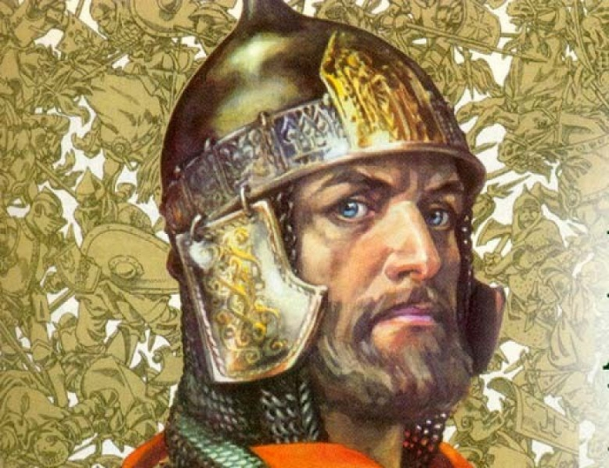
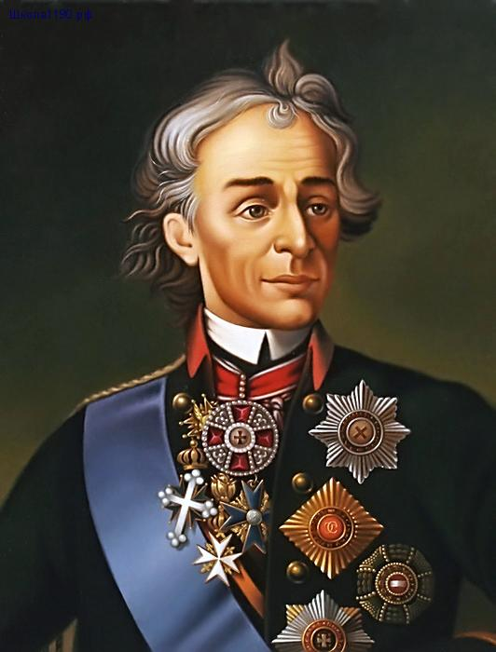
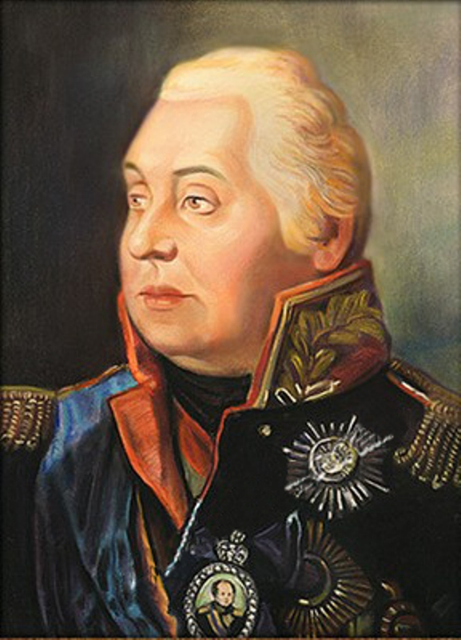
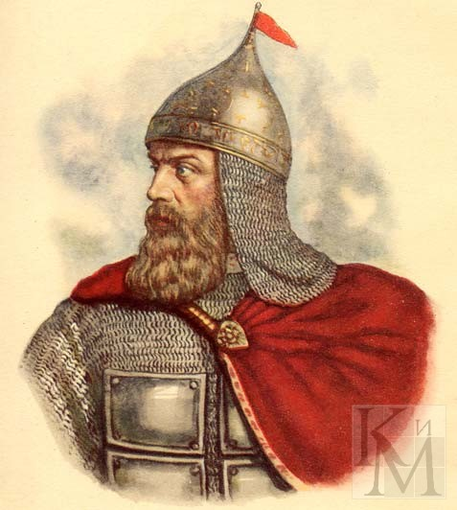
Ребята, а кто такой полководец?
Полководец – это начальник войска, военный вождь.
Среди героев Отечества есть такие имена полководцев как - Александр Невский, Дмитрий Донской, Александр Суворов, Михаил Кутузов – это великие русские полководцы. Все они стали героями нашей страны.

Slide 10
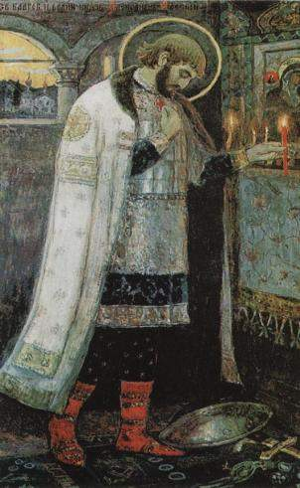
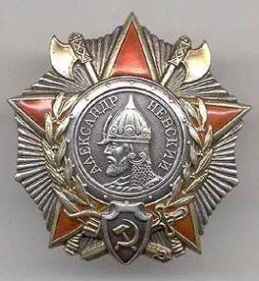
Александр Невский - его имя – одно из самых светлых и любимых русским народом.
Полководец, военачальник Александр Невский разбил вместе со своим войском шведов в Ледовом побоище.
Великий русский полководец обезопасил западные границы Руси. Битва со Шведами на реке Неве дала ему историческое имя – Невский.
Орден Александра Невского
Это одна из высших наград России.
Во время Великой Отечественной войны этим орденом награждались командиры, проявившие отвагу.
Александр
Невский

Slide 11
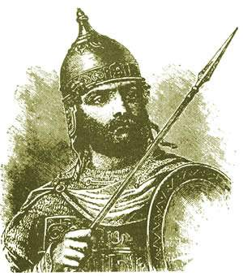
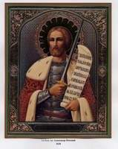
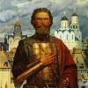
Дмитрий Донской
Князь Московский и Владимирский построил новый каменный Кремль в Москве. Открыто вступил в борьбу с иноземными захватчиками.
Повёл князь войско на берег реки Дон, в просторное поле. Надев доспехи рядового воина, сражался со всеми в первых рядах. Это была Куликовская битва - сражение между русским войском и армией темника Золотой Орды Мамая, состоявшееся 8 сентября 1380 года на территории Куликова поля.
С тех пор стали его звать «Донским».
Орден Дмитрия Донского

Slide 12
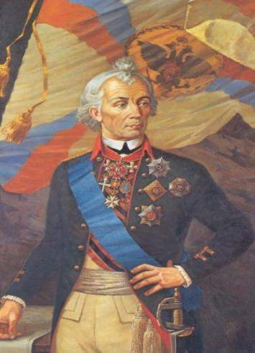
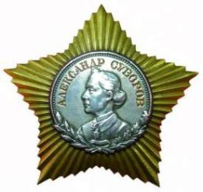
Полководец, имя которого составляет честь и славу РОССИИ!
Не себя прославлял,
А Россию защищал.
«Тяжело в учении – легко в бою» - девиз А.Суворова.
Орден
Александра Суворова
Александр Васильевич Суворов

Slide 13
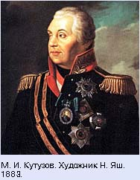
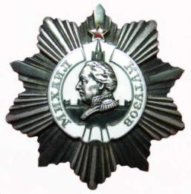
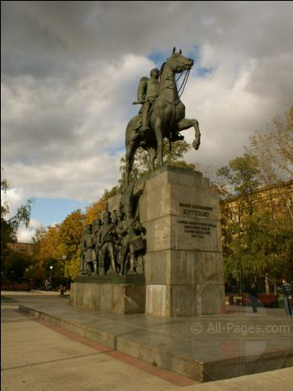
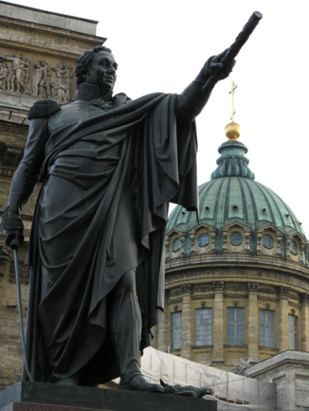
Орден
Михаила Кутузова
Памятники Кутузову в Москве, Петербурге
Мудрый, добрый, заботливый командир, полководец (выиграл Бородинское сражение).
«Нельзя загубить остаток войска. Без войска погибнет вся Россия, а с войском мы вернём Москву».

Slide 14
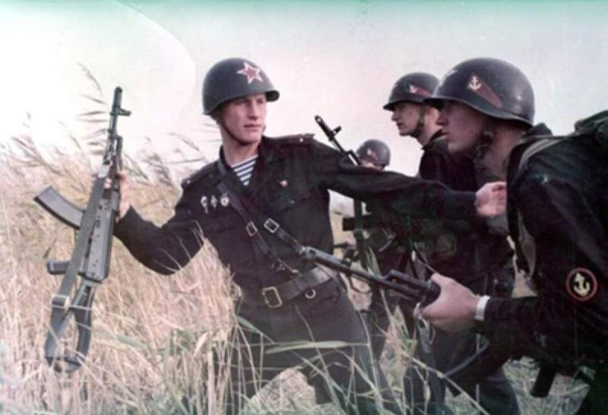
Великая Отечественная война 1941-1945
Война, явление жестокое, страшное, но пока существуют на земле злоба, ненависть будут существовать и войны, которые наносят боевые раны людям, уносят из жизни детей, родных и близких.
Когда идет война, страдают все: дети, матери, солдаты. Мы не знаем, что готовит нам завтрашний день. Со слезами на глазах наш народ праздновал Победу над фашизмом и надеялся, что больше люди не будут гибнуть никогда.

Slide 15
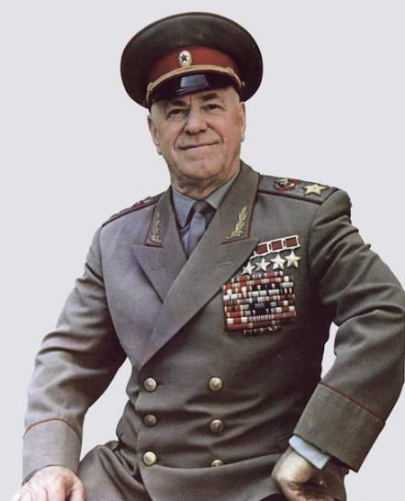
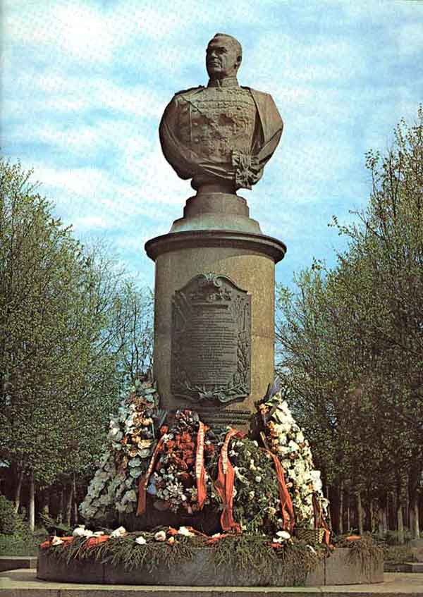
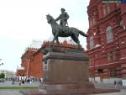
Маршал Г.К.Жуков
Среди Героев Отечества хорошо известен маршал Советского Союза Георгий Константинович Жуков.
Г.К.Жуков командовал битвой за Москву.
5-6 декабря 1941 года под его руководством было проведено контрнаступление советских войск под Москвой. Враг был отброшен на 100-250 км от столицы.
Во время ВОВ Жуков был на самых опасных участках фронта. Он руководил во время блокады Ленинграда.
В 1942 г. участвовал в контрнаступлении Сталинграда. В 1945 году принял участие в параде Победы.
Памятники Жукову

Slide 16
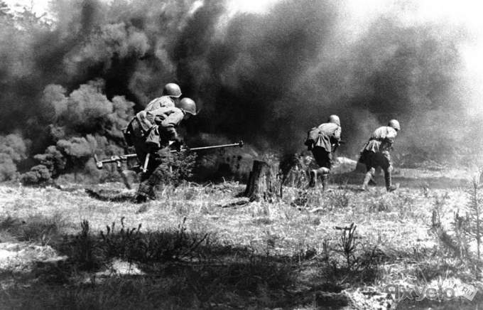
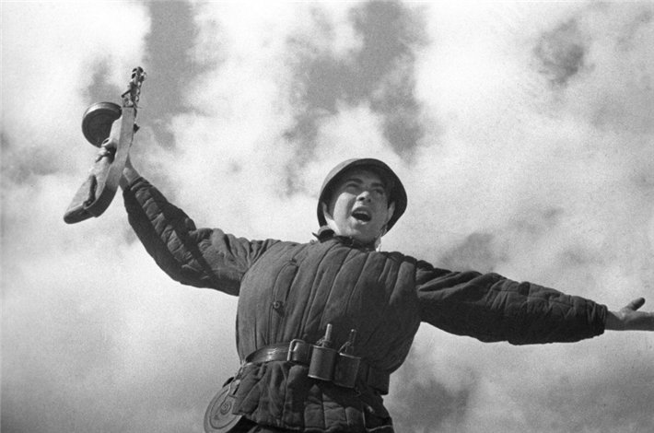
На фотографии в газете Нечетко изображены бойцы,
Еще почти что дети,
Герои мировой войны.
Они снимались перед боем —
В обнимку, четверо у рва.
И было небо голубое,
была зелёная трава.
Никто не знает их фамилий, О них ни песен нет, ни книг.
Здесь чей-то сын и чей-то милый И чей-то первый ученик.
Они легли на поле боя,-
Жить начинавшие едва.
И было небо голубое,
Была зеленая трава.
Забыть тот горький год неблизкий
Мы никогда бы не смогли.
По всей России обелиски,
Как души, рвутся из земли.
Они прикрыли жизнь собою, -
Жить начинавшие едва,
Чтоб было небо голубое,
Была зеленая трава.
Р.Казакова

Slide 17
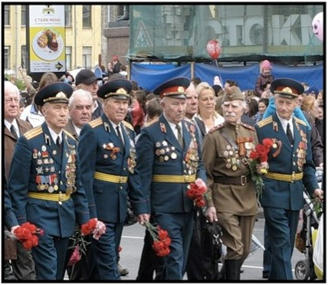
Спасибо героям,
Спасибо солдатам,
Что мир подарили
Тогда – в сорок пятом!
Вы кровью и потом
Добыли победу.
Вы молоды были, –
Сейчас – уже деды.
Мы эту победу
Вовек не забудем.
Пусть мирное небо
Сияет всем людям!
Пусть счастье и радость
Живут на планете,
Ведь мир очень нужен
И взрослым и детям!
Ольга Маслова

Slide 18
Дети герои войны
Только ли взрослые могут стать героями? И только ли взрослых награждают этими наградами?
Наибольшее количество награждений было произведено в годы Великой Отечественной войны. Во время Великой Отечественной войны, когда Родину захватили враги, которые стали устанавливать свои порядки, диктовать правила как жить, кого убивать, грабить, угонять в плен, весь народ, все как один встали на защиту своей страны.
Среди тех, кто защищал Родину, было очень много детей. В списке героев Великой Отечественной войны числятся дети и подростки, совершившие совсем не детские подвиги.
Четверо юных героев даже удостоены звания героя Советского Союза. Это Валя Котик, Марат Казей, Зина Портнова, Лёня Голиков. И сегодня мы хотим вспомнить и о них, потому что это и их праздник.

Slide 19
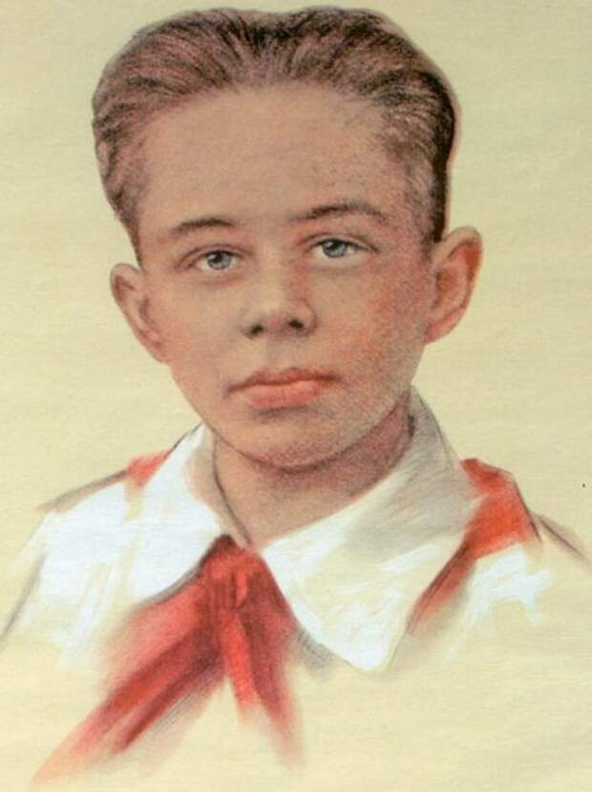
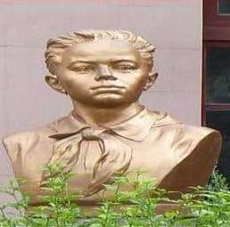
Володя Дубинин (Владимир Никифорович Дубинин) – пионер-герой, партизан, участник Великой Отечественной войны. Погиб в Керчи в возрасте 14 лет. Володя Дубинин – один из тех смелых подростков, которые пожертвовали своей жизнью ради спасения сотен других людей во время Великой Отечественной войны. О его подвиге стало широко известно после выхода в 1949 году повести Льва Кассиля и Макса Поляновского «Улица младшего сына».
Володя Дубинин, воспитанный в духе патриотизма, вместе со своими друзьями Ваней Гриценко и Толей Ковалевым стал отчаянно проситься в партизанский отряд.
Начальник отряда Александр Зябрев вначале долго колебался, но потом всё-таки решился взять настойчивых мальчишек в отряд. В принятии решения немаловажную роль сыграло то, что в каменоломнях было много узких проходов, где могли пролезть только дети и таким образом стать ценнейшими разведчиками.
13 ноября 1941 года прошла первая боевая операция отряда – партизаны атаковали находящийся неподалеку штаб немецких войск, информацию о местонахождении которого доставил Володя Дубинин. Им удалось уничтожить штаб и часть вражеского подразделения, но отряд потерял своего командира. Его заменил начальник штаба Семен Михайлович Лазарев. Последующие бои уже велись внутри подземных коридоров. В боях мальчишки помогали как могли – подносили боеприпасы, помогали раненым и даже в отдельных случаях подменяли их. Когда отряд, практически замурованный, остался без провианта, юные партизаны добывали для всех драгоценную воду и продовольствие.
Володя Дубинин неоднократно ходил в разведку и поставлял ценные сведения о расположении немецких частей, их численности и перемещениях. Как самый маленький он единственный мог выбираться из катакомб. К тому же по воспоминаниям свидетелей Володя обладал феноменальной памятью и за одну ходку наружу мог безошибочно запомнить численность вражеских формирований, находящихся в абсолютно разных местах.
Зимой 1941 года в одной из вылазок Володя Дубинин узнал, что немцы собираются затопить катакомбы. За несколько часов до начала карательной операции он, рискуя жизнью, среди бела дня, фактически на глазах противника проник в каменоломни и предупредил товарищей. Партизаны спешно соорудили систему плотин и избежали гибели. Этот эпизод в военной биографии Володи трудно переоценить. Благодаря его наблюдательности, расторопности и смелости более ста человек остались живы и продолжили борьбу за освобождение родины.
4 января 1942 года Володя Дубинин вместе с четырьмя сапёрами подорвался на мине. Посмертно Володя Дубинин за совершённые подвиги был награждён орденом Красного Знамени.
Имя Володи Дубинина было всем знакомо в советское время – в честь него называли улицы, площади и населённые пункты.

Slide 20
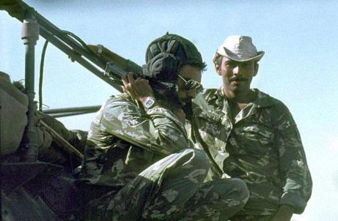
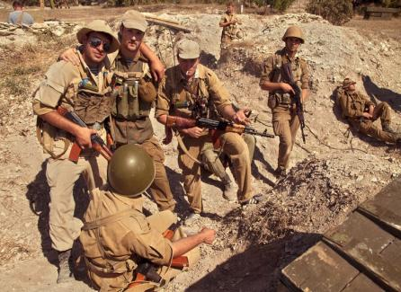
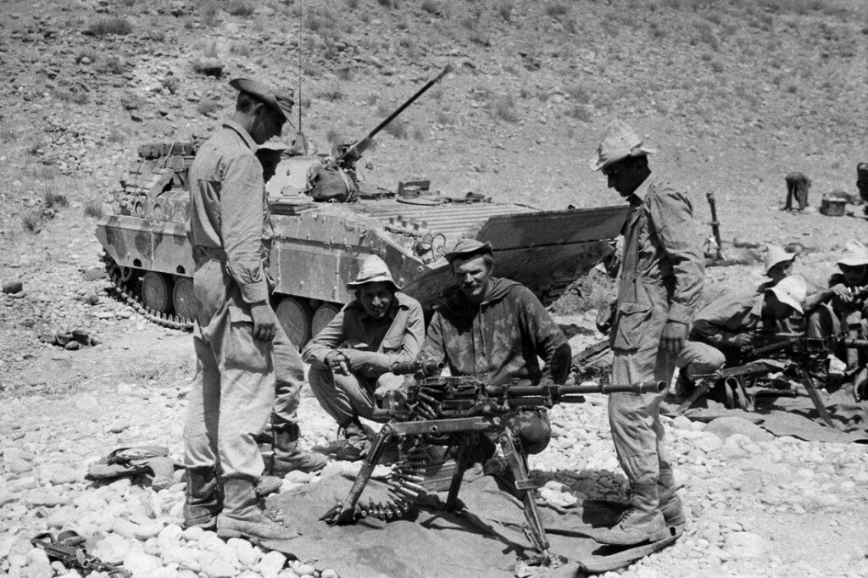
Афганистан
Эхо афганской войны, продолжавшейся десять лет (1979—1989 г.г.), и сейчас тревожит наши умы и сердца. В современную историю она вошла драматической страницей. Не утихает боль тех, чьи родные и близкие уже никогда не вернутся домой. И долго ещё поколение, получившее название «афганцев», будет нести в своих сердцах, в своих мыслях и в своих деяниях скорбную память о тех трагических событиях.
Но в 1979 году – наша новая боль – Афганистан.
1989 год. Мы опять искренне радуемся выводу наших войск из Афгана и снова надеемся, что никогда больше не будут страдать матери о погибших своих сыновьях, но 1994 год – новая беда: Чечня…
2022 год - и снова беда постучалась в наш дом. Украина…

Slide 21
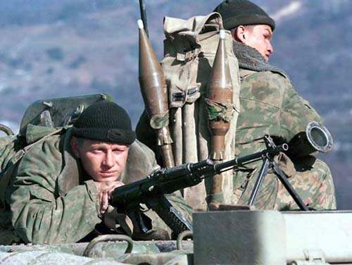
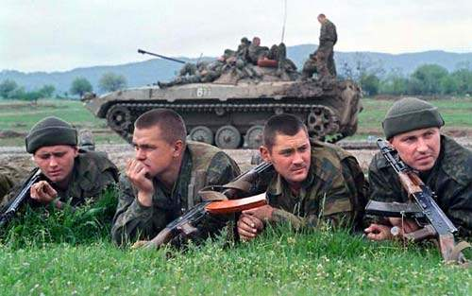
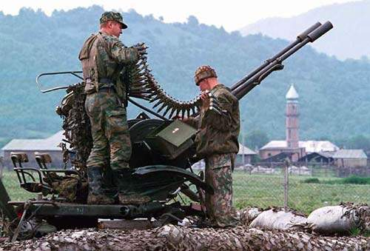
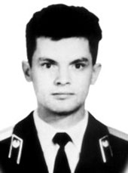
Чечня – наша боль и скорбь
Евгений Рындин – узловчанин, Указом Президента Российской Федерации 25 августа 1995 года за мужество и героизм, проявленные при выполнении служебного долга в Чечне лейтенанту Рындину Евгению Юрьевичу присвоено звание Героя Российской Федерации. Награжден медалью «Золотая звезда» посмертно. Ему было всего 23 года.
В городе Узловой именем Героя назван улица.

Slide 22
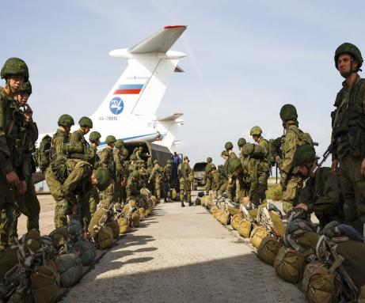
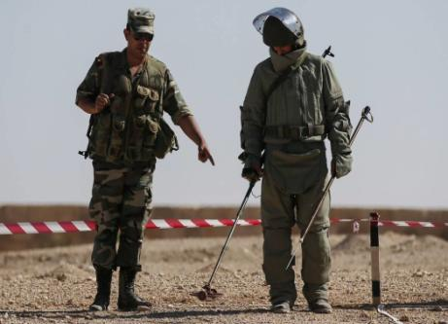
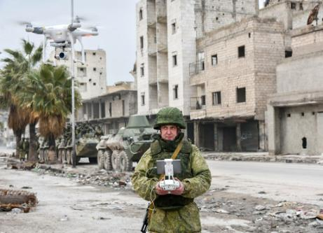
Герои на защите Сирии

Slide 23
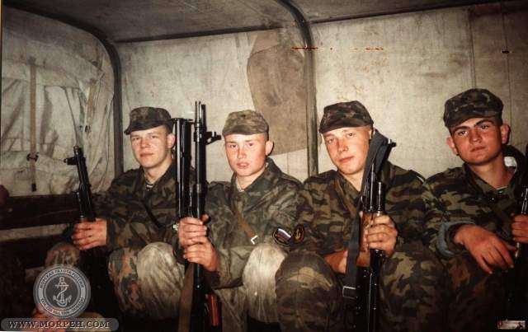
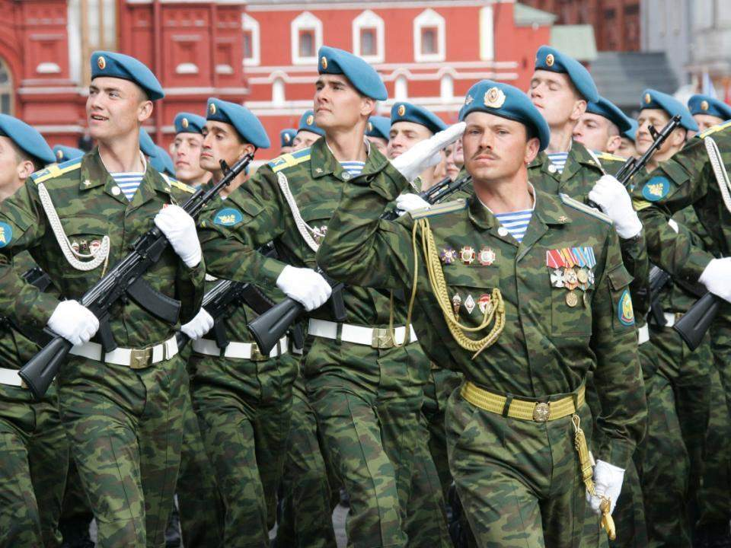
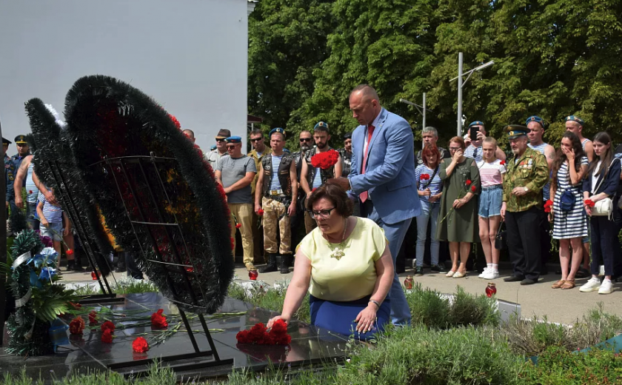
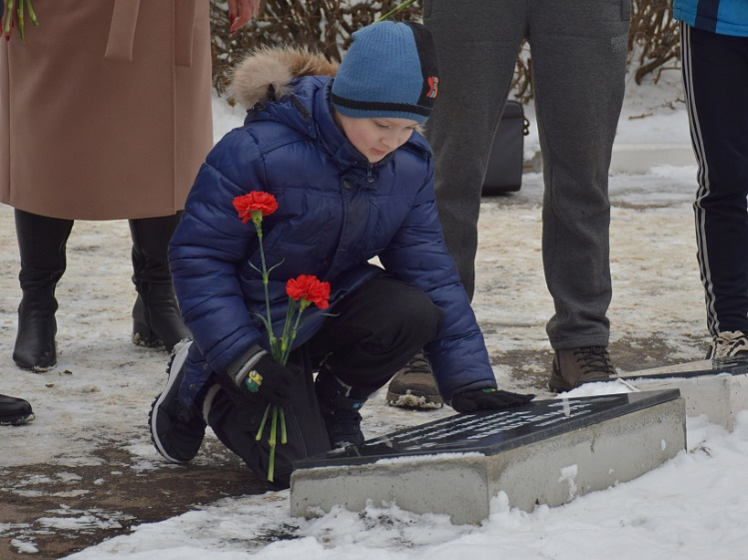
Герои наших дней – защитники Отечества
В Узловой увековечили память погибших участников СВО
Открытие именной мемориальной доски возле памятника воинам-интернационалистам «Чёрный тюльпан» Роману Кондратьеву, Евгению Денисову и Дмитрию Козлову, погибшим при исполнении воинского долга.
Проявляя беспримерное мужество и отвагу, российские военнослужащие спасают жизни своих товарищей, военную технику и аппаратуру, а также успешно отбивают атаки националистов, развивая при этом контрнаступление.

Slide 24
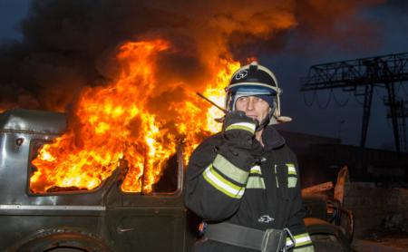
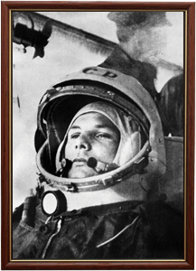
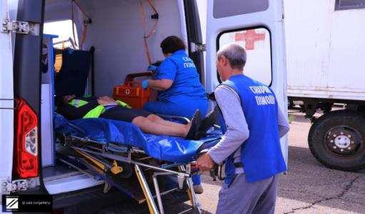
Мирные профессии героев
Герой – это не только солдат. Настоящие подвиги могут совершать обыкновенные люди, не оставшиеся равнодушными к чужому горю.
Наша Родина, Россия – страна героическая. Какие бы враги нам не бросали вызов, мы выстояли. Мы должны знать, помнить и чествовать героев нашей страны.
Давайте же сегодня, ребята, мы будем с вами жить и учиться быть достойными памяти своих замечательных дедов, отцов и ровесников.

Slide 25
Обычные герои – необыкновенные люди среди нас. Профессия пожарного считается одной из самых опасных.
Одной из выдающихся женщин-пожарных была Вера Иосифовна Скрында. Вера Иосифовна была смелой, инициативной, требовательной к себе и к другим, хороший организатор, знающий и все время пополняющий свои знания пожарный.
Награждена медалями: «За отвагу», «За оборону Ленинграда», «За победу над Германией» и другими государственными и ведомственными знаками отличия.
27 августа 2000 года возглавил операцию по сдерживанию огня при пожаре на Останкинской телебашне, благодаря чему удалось эвакуировать и спасти более 300 человек.
В. Арсюков погиб при тушении пожара 27 августа 2000 года.
Орденом Мужества полковник внутренней службы Арсюков В.И. награжден посмертно.
3 сентября 2004 года участвовал в операции по спасению детей при захвате заложников в г. Беслан Республики Северная Осетии – Алания, совершенном террористами в школе утром 1 сентября.
Погиб при исполнении служебного долга, спасая детей во время террористического акта в Беслане.
Евгений Чернышёв тушил пожар в г.Москва 5-этажного дома. Он лично вывел на улицу группу людей, а затем вернулся в здание. По рации он сообщил, что у него заканчивается кислород в дыхательном аппарате. Внезапно обрушилась кровля.
Евгений Николаевич погиб под её обломками.
Звание Героя России Евгений Николаевич получил посмертно.

Slide 26
Подвиги российских космонавтов
Сергей Крикалев Этот человек – абсолютный лидер планеты по суммарному времени пребывания в космосе. Сергей принял участие в шести стартах и провел за пределами планеты 803 дня. За первые две вылазки с Земли космонавт пробыл на орбитальной станции «Мир» больше года, произведя за этот период 7 выходов в открытый космос.
Удостоин звания Героя РФ.
Юрий Гагарин – первый космонавт. Его пример доказал, что человек может выжить в космосе и благополучно вернуться на Землю. К тому же, отважиться сделать первый шаг в абсолютную неизвестность может лишь настоящий герой.
Валентина Терешкова Первая женщина-космонавт и величайшая женщина XX века.
Алексей Леонов 18 марта 1965 года корабль «Восход-2», пилотируемый Алексеем Леоновым и Павлом Беляевым, вышел на орбиту Земли. Когда корабль достиг заданной точки, Леонов покинул корабль, став первым в истории человеком, вышедшим в открытый космос.

Slide 27
Подвиги героев медицины
Леонид Михайлович Рошаль, детский врач, хирург и общественный деятель сделал для людей очень многое. Не даром носит он солнечное звание «Детский доктор мира».
Рошаль спасал детей после катастрофического землетрясения в армянском Спитаке, помогал спасать маленьких жертв землетрясений из Афганистана, Японии и Египта, затем — Турции и Индии. Помогал детям, пострадавшим во время военных действий в Ираке, Чечне и Югославии.
Героями 2020 года россияне назвали врачей и медработников, которые во время пандемии весь год практически жили в больницах. Можно только гордиться мужеством этих людей. Главной победой — изобретение вакцины от коронавируса.
Фельдшер хирургического отделения медицинской роты Екатерина Иванова и лейтенант Мария Мирошниченко. Девушки-медики, спасают раненых солдат на Украине, участвующих в СВО. Сергей Шойгу лично вручил героиням медицинской службы медали «За отвагу». Девушки отмечают, что это очень уважаемая в армейской среде медаль. Еще бы! Ведь ее дают за личный подвиг.
Юрий Воробьев. Хирург. «Разминировал» раненого солдата, у которого в груди застряла граната, боевой снаряд, причем на взводе. Одно неосторожное движение - и весь госпиталь мог бы погибнуть. За свой подвиг он получил орден Красного Знамени.

Slide 28
Среди удостоенных звания Героя Российской Федерации — лётчики-космонавты, военнослужащие, участники Великой Отечественной войны и иных боевых действий, лётчики-испытатели, спортсмены, разведчики, учёные и многие другие.
Медаль
Героя Советского Союза
Медаль – Золотая звезда
Героя Российской Федерации
Герой Российской Федерации — государственная награда Российской Федерации — звание, присваиваемое за заслуги перед государством и народом, связанные с совершением геройского подвига.
Герою Российской Федерации вручается знак особого отличия — медаль «Золотая Звезда».

Slide 29
Дети - Герои России
Кирилл Дайнеко и Серёжа Скрипник, Челябинская область.
Помогали учителям выбраться из школы после падения челябинского метеорита.
Возраст 13 лет.
Наградили. Мальчики получили от губернатора Челябинской области дипломы за мужество и заботу о тех, кому понадобилась помощь в условиях чрезвычайной ситуации из-за падения метеорита 15 февраля 2013 года
Юлия Король, Карелия
Спасла тонущих детей во время трагедии на Сямозере в 2016 году. Возраст 12 лет.
Наградили. Медали «Спасение утопающих», «За мужество в спасении», «Спасение погибавших», подарили путёвку в детский лагерь в Анапу и фотоаппарат для съёмки под водой.
Саша Ергин, Омск.
Вытащил из Иртыша двух маленьких девочек.
Возраст 16 лет. Наградили. Медаль «За спасение утопающих на водах», поездка в Москву на всероссийский фестиваль «Созвездие мужества».
Женя Табаков, Московская область.
Спас старшую сестру от изнасилования.
Возраст на момент трагедии. 7 лет.
Наградили. Орден Мужества посмертно. Женя — самый молодой гражданин России, который когда-либо получал эту награду
Юлия Чернова, Белгородская область. Вытащила пятерых детей из горящего дома. Возраст 10 лет.
Наградили. Медаль МЧС «За отвагу на пожаре».

Slide 30
Есть мужества воззвание, Не отобрать, не смыть. Такое есть призвание – Героем быть.
Мы почитаем, чествуем Храбрейших из людей От дней Екатерины До наших дней.
Становится героем Презревший страх. Пусть имя ваше звонкое Звучит в веках!
Пусть в мире нашем много бед, Но помнит человечество: Такая есть профессия – Любить Отечество.
Читает
Козленина
Екатерина

Slide 32
Расплылась заря над планетой, Будит солнце тебя и меня, Им не верится, что еще где-то Нет такого же мирного дня.
Мы хотим, чтоб войны не гремели, Чтоб леса и травы зеленели, Чтобы все ребята на земле дружили, Чтобы все народы мирно жили.
Солнце всем одинаково светит, И живем мы под солнцем одним — Значит должен быть мир на планете, Если все мы его захотим!
Алексей Шамарин
Никто не забыт и ничто не забыто -
Горящая надпись на глыбе гранита. Поблекшими листьями ветер играет И снегом холодным венки засыпает. Но, словно огонь, у подножья – гвоздика. Никто не забыт и ничто не забыто.
Наследники великой этой славы, Все мы чтим и бережно храним, Героями гордимся мы по праву И быть на них похожими хотим.

Slide 33
О подвигах - стихи слагают. О славе – песни создают. “Герои никогда не умирают, Герои в нашей памяти живут!”
Героями не рождаются, героями становятся в час испытаний.

